Slide 1

Circulación Interior Recomendada
Salud Mental Infanto-Juvenil
Consultas, Hospital de Día
y Hospitalización

Slide 2
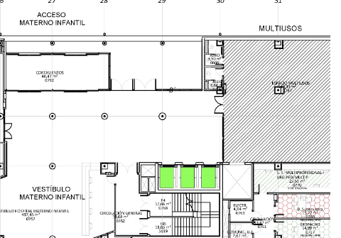
SALUD MENTAL INFANTO – JUVENIL PLANTA 5. MÓDULO E
CONSULTAS
HOSPITAL DE DÍA
FAMILIARES Y VISITAS A PACIENTES HOSPITALIZADOS
CIRCUITO DESDE EL EXTERIOR DEL EDIFICIO, VESTÍBULO DEL MÓDULO E
  A LOS ASCENSORES DEL MÓDULO E DE SUBIDA A PLANTA 5
Planta Baja
E

